Slide 1
Node.js 全栈工程师之路
by 桑世龙（i5ting）

Slide 2





i5ting：一个开源爱好者
StuQ明星讲师
Node.js布道者
空弦科技CTO
Cnodejs管理员

Slide 3
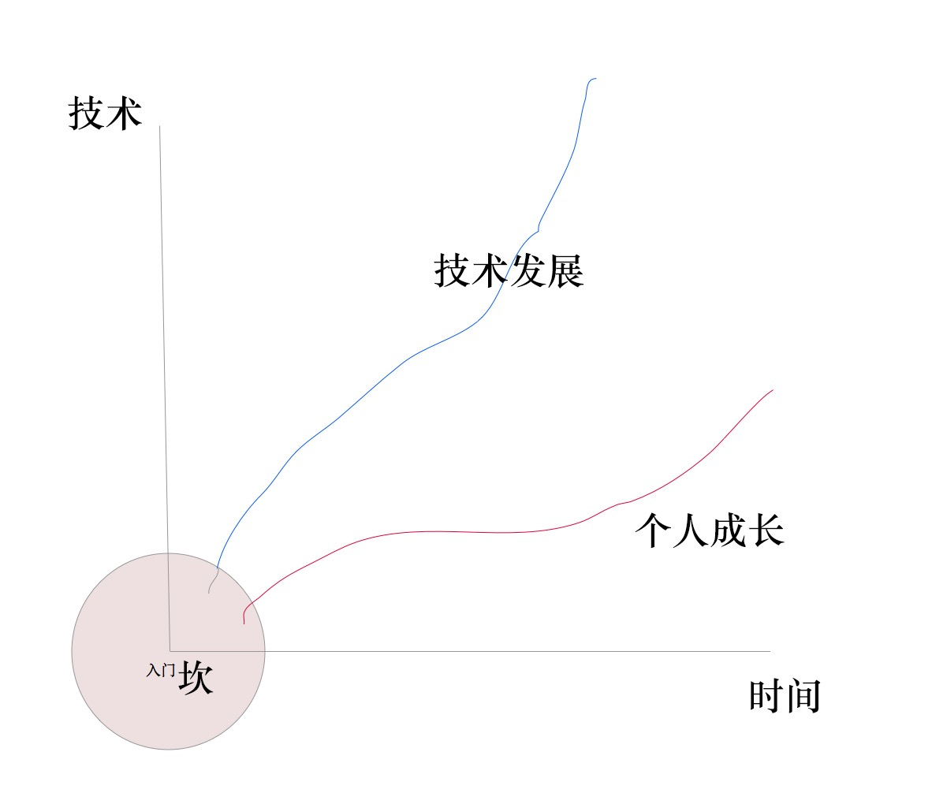

Slide 4
目录
Part 1：为什么选择 Node.js？
Part 2：Node.js快速开发实践
Part 3：全栈展望
Part 4: 如何全栈？

Slide 5
Part 1：为什么选择 Node.js？
空弦科技做的是基于云仓储的 SaaS 服务，给中小卖家提供服务，核心系统是进销存、订单池、WMS。

Slide 6
“JavaScript 是世界上使用最广泛的语言，没有之一，包括后端开发工程师也更爱使用 JavaScript。” ——stackoverflow

Slide 7
以前
我们总是喜欢拿异步说事儿

Slide 8
除了性能，其他都是病？

Slide 9
现在我们拿 Node.js 的强大的生态来炫耀
1、Callback hell 问题
目前已经很好的解决了。promise / generator / async 后面会讲。
2、包管理
npm 已经是开源世界里最大的包管理器了，模块非常丰富（25.6万 ）。

Slide 10
我们的瓶颈
人
开发速度
稳定

Slide 11
Node.js 好处
同样不优化，性能比大部分语言好。即使优化，也比其他语言简单，比如Java、go
有足够多的选择和架构的平衡
如实在不够，Java 补

Slide 12
简单？难？
可以采用面向过程
可以面向对象
可以函数式

Slide 13
快？慢？
执行效率，同样不优化，性能比大部分语言好。
开发效率，Node.js 本身比较简单，开发效率还是比较高的。完善的生态，比如测试、工具、npm 大量模块。
缺少 Rails 一样的大杀器，scaffold 脚手架，ORM 太弱。

Slide 14
开发大型软件？
测试相关 tdd / bdd 测试覆盖率
规范化 standard、各种 lint、hint
构建相关 gulp、grunt、webpack，大量插件
生成器 yo 等
包管理工具 npm 足够简单易用

Slide 15

架构平衡
1）在语言层面可以做，那语言层面做
2）如果语言层面搞不定，那就架构层面做
Node.js
架构
3）实在不够，java补

Slide 16
我们用Node.js做什么？
API 服务
前端（moa-frontend）
SDK（OAuth Provider）
辅助开发 cli 工具

Slide 17
目前进度
使用 0.10.38，开发 Moajs 框架，Express / MongoDB
pm2 部署, 前后端分离
阿里云的 slb 负载，alinode 监控
moa-api, moa-frontend, moa-h5 (未能用)
使用 Redis 缓存，Rabbitmq，senaca 作为 RPC

Slide 18
正在建设的
使用 kong 作为 API gateway
consul 做服务发现和配置
上 elk 作为日志分析处理
使用 docker compose 作为本地开发环境
线上 docker

Slide 19
目前的做法
小步快走，一次只上一样新技术；
形成梯队，即可准备上新东西；
善用 npm，实现 3 化：
模块化、
最小化、
服务化

Slide 20
Part 2：快速开发实践

Slide 21
业务边界优化
创业公司有很多可变性，要做的系统也无数，如何保证业务系统的边界是非常难的，我们其实走了很多弯路

Slide 22
静态api理论

Slide 23
时间去哪儿了？
需求
设计
开发
测试
交付
常
规
设计/ue
改
进
前
设计/ui
后端API
App
测试
交付
h5
相互依赖、扯皮？
前端

Slide 24
并行开发流程改进
需求
设计/UE
开发
测试
交付
常
规
App
改
进
后
设计/UI + 静态API
h5
前端
后台
项目

Slide 25
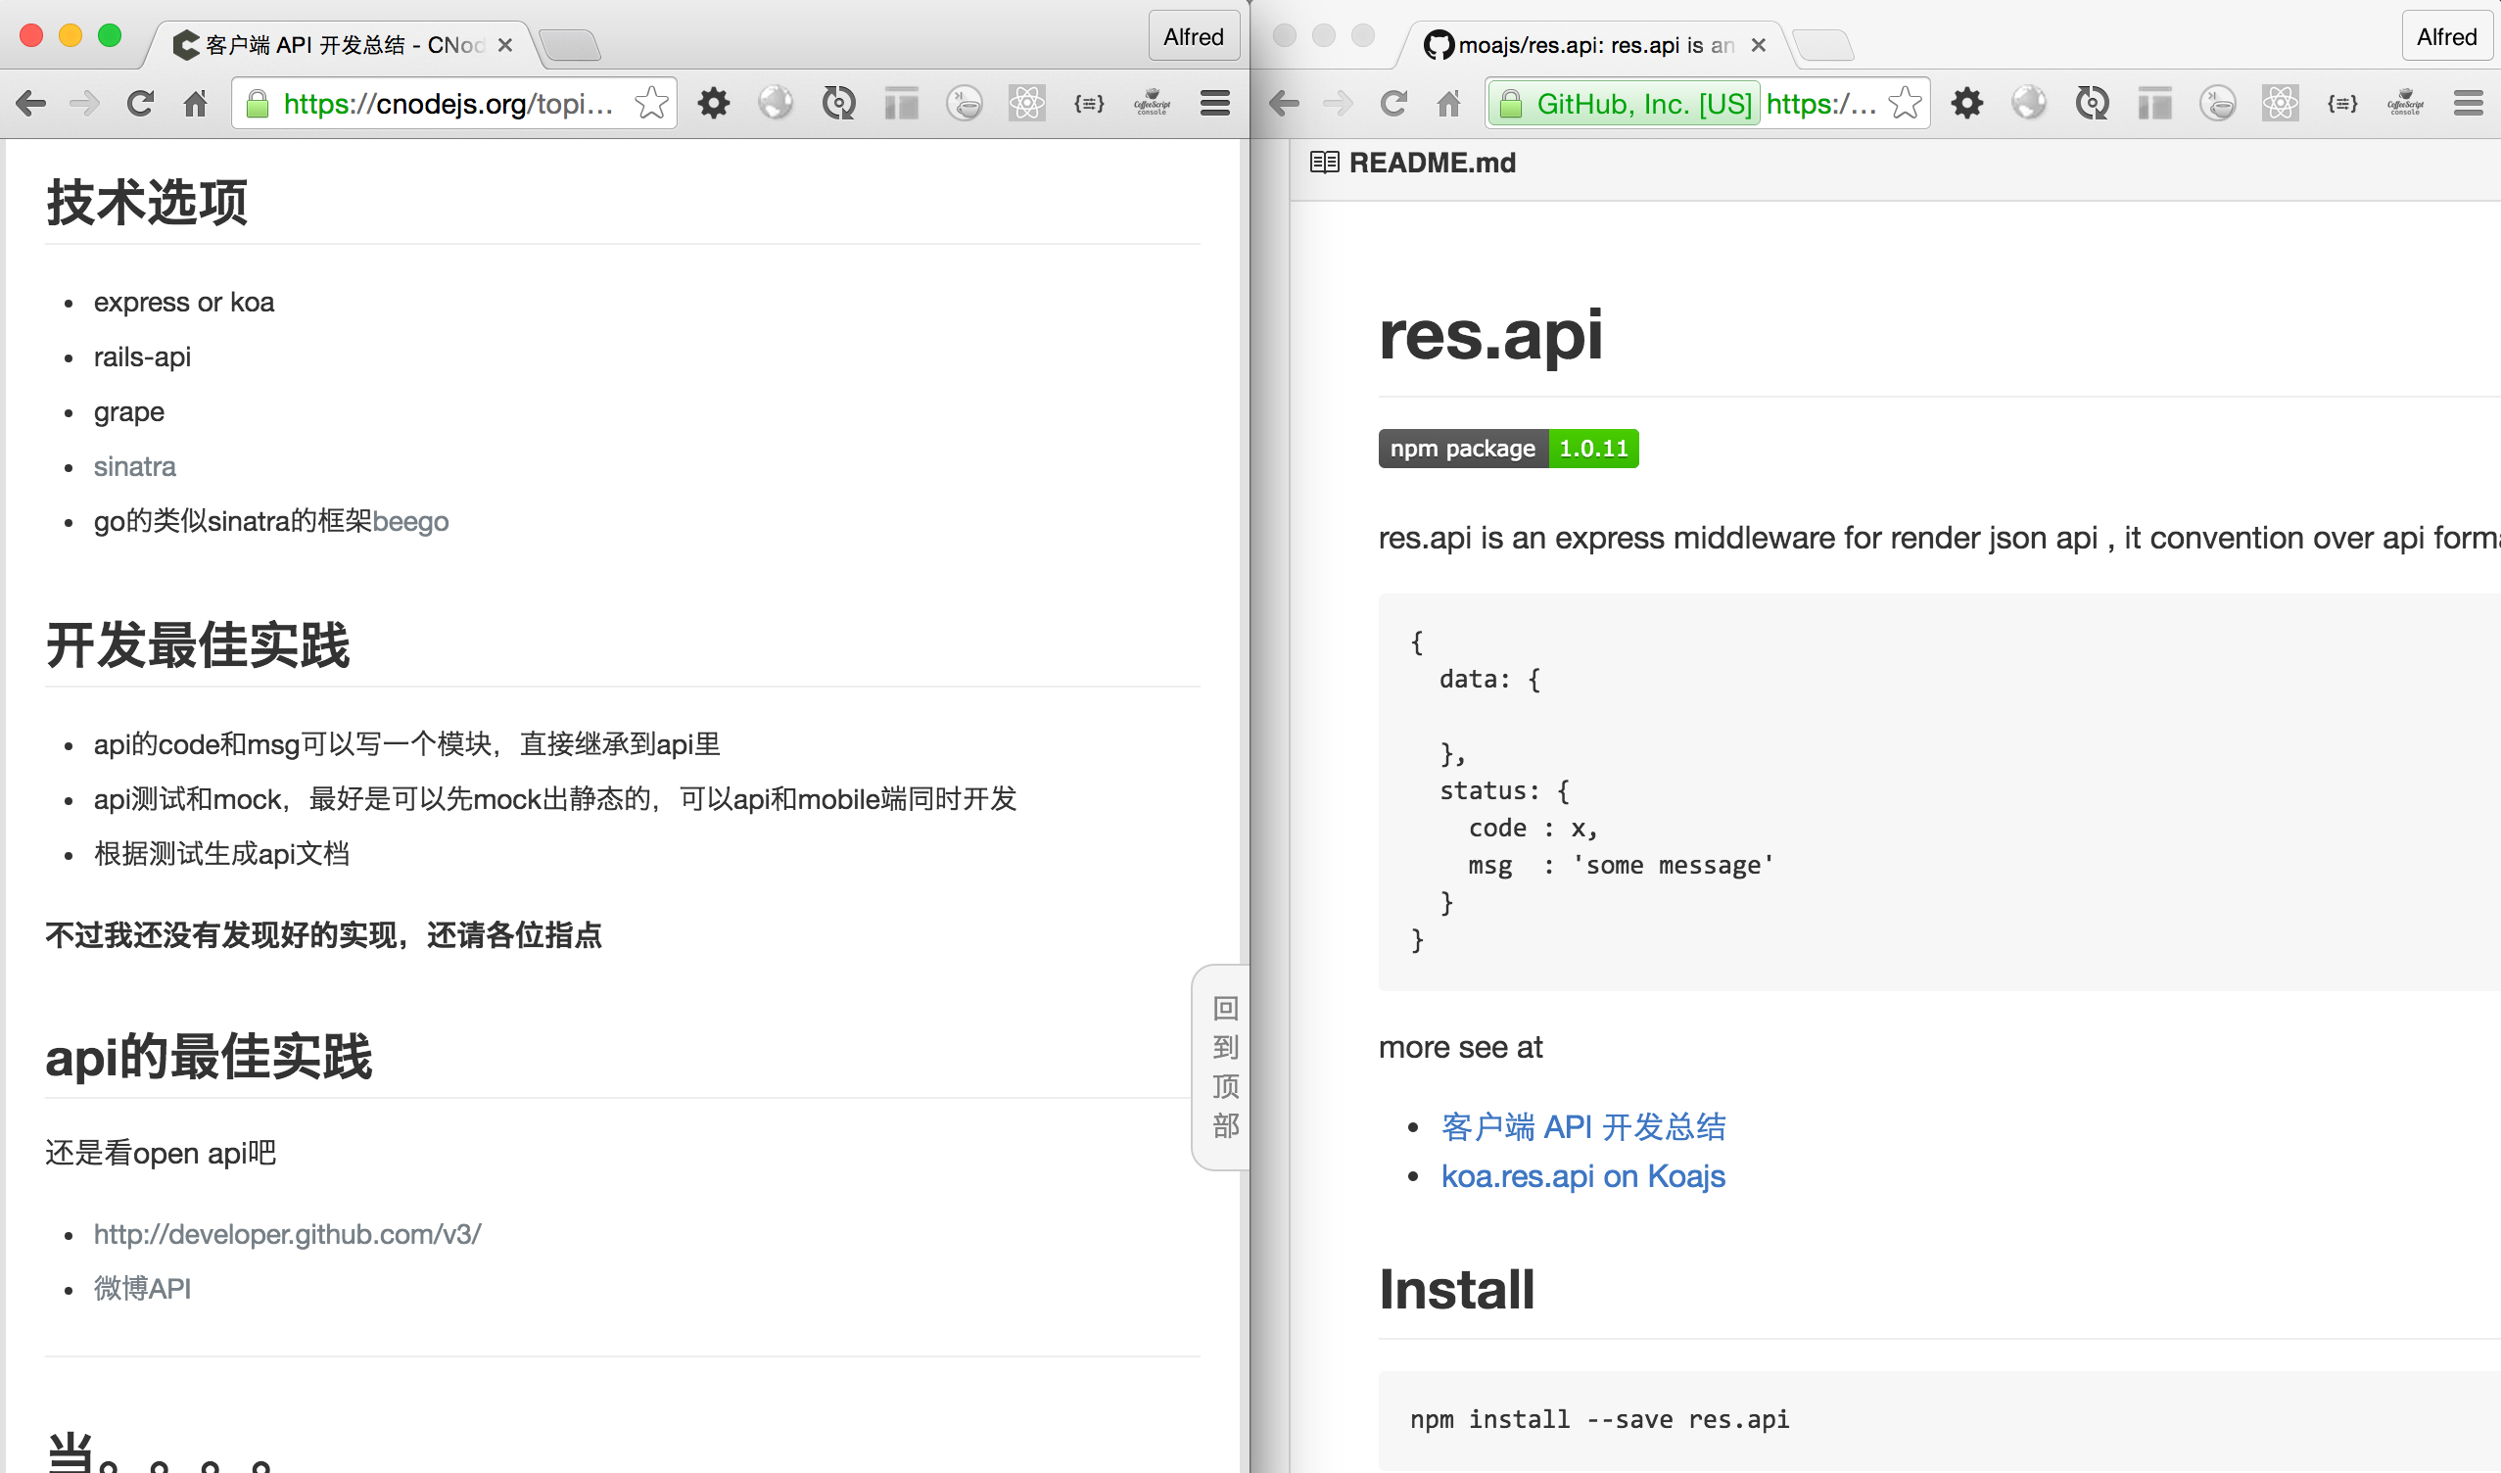
api约定

Slide 26
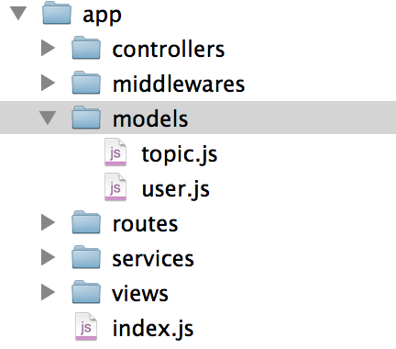
约定结构

Slide 27
使用npm模块化
使用npmjs的private私有模块（目前做法）
使用npm的本地模块开发方法（测试和部署都非常快）
搭建npm私服（todo）

Slide 28

编写生成器
在web开发里，写了moajs生成器，类似于rails
moag order name:string password:string
其他开发，如iOS开发里模型校验非常烦,于是写了一个json2objc命令行工具，读取json，生成oc代码，可以节省不少时间

Slide 29
Moajs与前后端分离
前端：moa-frontend
public下面的采用nginx做反向代理
其他的采用express+jade精简代码（ajax与后端交互）
后端：moa-api

Slide 30
1）moa生成器
2）moa-frontend
express
jade
bootstrap、bootstrap-table
jquery
gulp
nginx

Slide 31
3）moa-api
Features
自动加载路由
支持mongodb配置
集成mongoosedao，快速写crud等dao接口
自带用户管理
使用jsonwebtoken做用户鉴权
支持migrate测试
支持mocha测试
默认集成res.api，便于写接口
集成supervisor，代码变动，自动重载
gulp自动监控文件变动，跑测试
gulp routes生成路由说明
使用log4js记录日志
技术栈
base2(mirco kernel)
mongoose
bluebird
res.api

Slide 32
Part 3：全栈展望

Slide 33
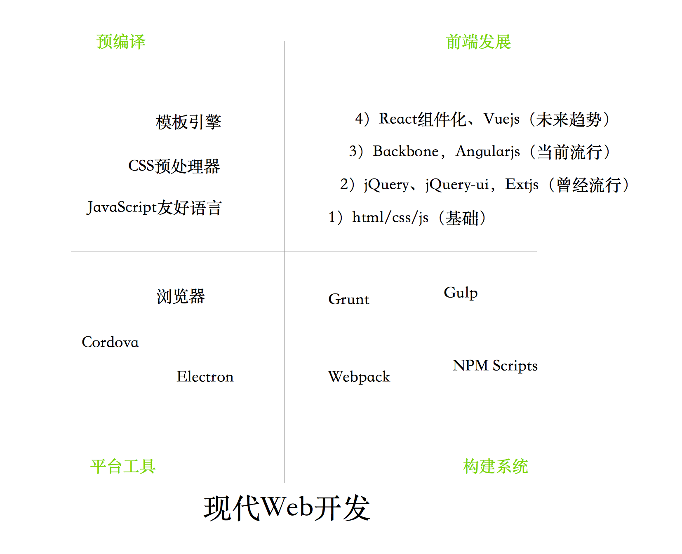

Slide 34
前端开发4阶段
html/css/js（基础）
jQuery、jQuery-ui，Extjs（曾经流行）
Backbone（mvc），Angularjs、Vuejs（当前流行）
React组件化（未来趋势）、Vuejs

Slide 35
Hybrid开发
Hybrid混搭开发是指使用html5技术开发的跨浏览器应用，并最终可以将html5.js.css等打包成apk和ipa包的开发方式。它也可以上传到应用商店，提供给移动设备进行安装。
它最大的好处是通过h5开发一次，就可以在多个平台上安装。
未来的2点
js一统天下（nodejs做后端，传统web和h5使用javasctipt，更智能的工具如gulp，更简单的写法如coffeescript等）
h5大行其道（网速变快，硬件内存增长）

Slide 36
跨平台
C/S 架构到 B/S 架构
移动端加壳
PC 端加壳
组件化：统一用法

Slide 37
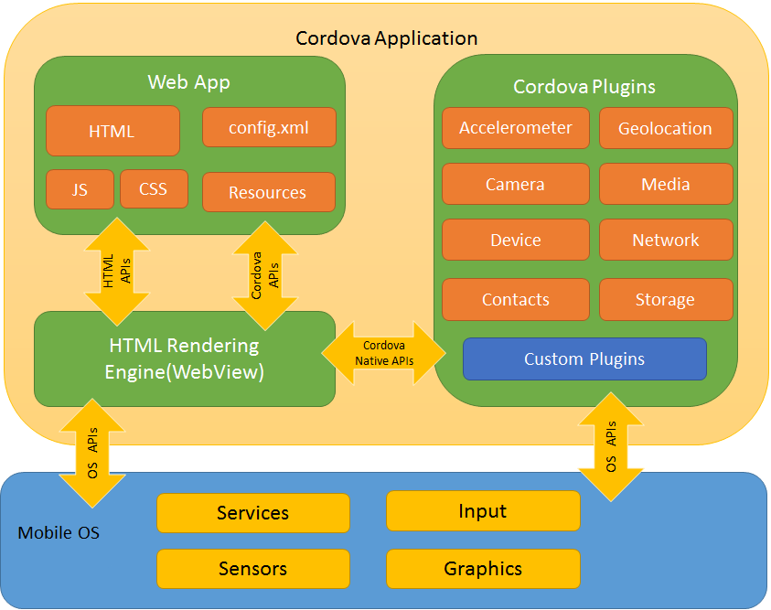

Slide 38
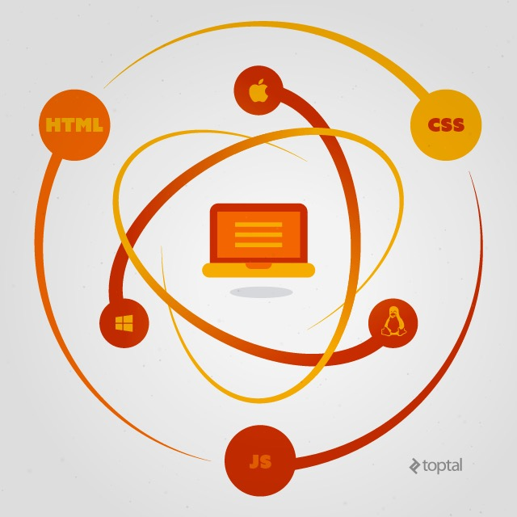

Slide 39
组件化：统一用法
React 的出现影响最大的是 JSX 的出现，解决了长久以来组件化的问题：
我们反复的折腾 JavaScript ，依然无法搞定
我们尝试 OO，比如 extjs
我们最终还是找个中间格式 JSX
单纯的 React 只是 view 层面的，还不足以应用，于是又有 Redux。核心概念：Actions、Reducers 和 Store，简单点说就是状态控制，然后再结合打包加壳，变成 app 或可执行文件。iOS、Android 上用 Cordova，PC 上使用 Electron。

Slide 40
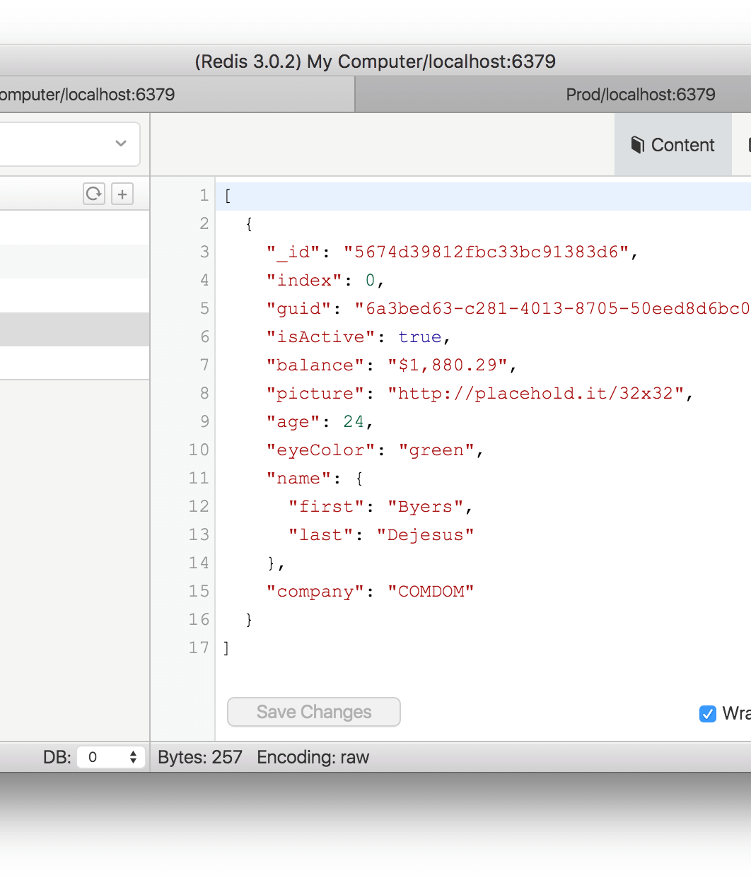
当下流行玩法 medis
技术点
使用 Node.js 模块
使用 Webpack 构建
使用 React（视图） Redux（控制逻辑）
使用 Electron 加壳打包
亲，你看到未来了么？

Slide 41
讲了node工具，前端4阶段，hybrid，各种跨平台，目前就是为了介绍Node全栈的各种可能，下面讲一下如何能做到Node全栈？

Slide 42
Part 4: 如何全栈？

Slide 43
全栈核心
后端不会的 UI（界面相关）
前端不会的 DB（业务相关）

Slide 44
从后端转
做后端的人对数据库是比较熟悉，无论 MongoDB，还是 Mysql、Postgres，对前端理解比较弱，会基本的Html，Css，模板引擎等比较熟悉
4 阶段循序渐进，build 与工具齐飞

Slide 45
从前端转
玩转 npm、gulp 这样的前端工具类（此时还是前端）
使用 Node 做前后端分离（此时还是前端）
Express、Koa 这类框架
Jade、ejs 等模板引擎
Nginx
玩转【后端】异步流程处理 promise / es6 的 ( generator | yield) / es7 ( async|await )
玩转【后端】MongoDB、Mysql 对应的 Node 模块
一般的前端都非常容易学会，基本 2 周就已经非常熟练了，我的计划是半年后，让他们接触【异步流程处理】和【数据库】相关内容，学习后端代码，就可以全栈了

Slide 46
从移动端转
从cordova（以前叫phonegap）开始做hybrid开发
只要关注www目录里的h5即可，比较简单
如果h5不足以完成的情况下，可以编写cordova插件，即通过插件让js调用原生sdk里功能
cordova的cli可以通过npm安装，学习npm的好方法
学习gulp构建工具
只要入了h5的坑，其实就非常好办了
然后h5、zeptojs、iscroll、fastclick等
然后微信常用的，如weui、vux（vue+weui）、jmui（react+weui）
然后可以玩点框架，比如jquery mobile，sencha touch
然后可以玩点高级货，ionicframework（基于angularjs、cordova）
然后前端4阶段，依次打怪升级
然后node

Slide 47
Feature maybe future
变革机遇?
春梦?

Slide 48
总结
闲时要有吃紧的心思，忙里要有偷闲的乐趣
人生不只有代码，虽然它能让我快乐
每日精进，重家庭，重社交
少抱怨，多思考，未来更美好

Slide 49



